Slide 1
Lékařská mikrobiologie pro ZDRL
Týden 7: Antimikrobiální látky

Slide 2
Rezistence mikrobů na antimikrobiální látky
Primární rezistence: všechny kmeny daného druhu jsou rezistentní. Souvisí to s jejich stavbou nebo metabolismem. Příklad: betalaktamová atb nepůsobí na mykoplasmata, která vůbec nemají buněčnou stěnu. G- bakterie jsou rezistentní ke glykopeptidům.
Sekundární rezistence: vznikají necitlivé mutanty, a ty při selekčním tlaku antibiotika začnou převažovat. (Escherichie mohou být citlivé na ampicilin, ale v poslední době výrazně přibývá rezistentních kmenů

Slide 3
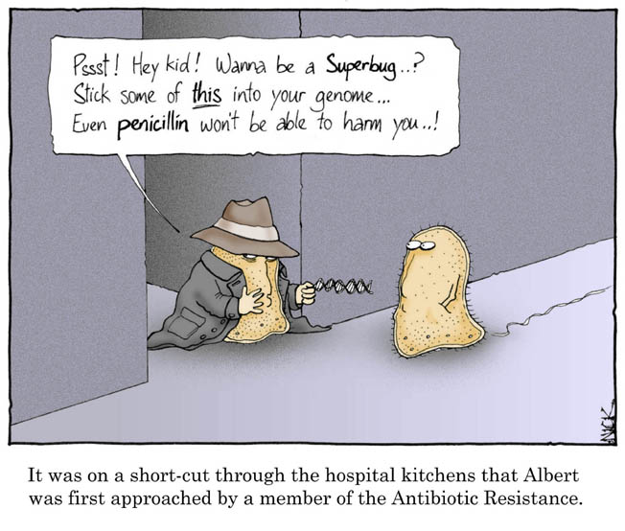
http://www.nearingzero.net/screen_res/nz149.jpg

Slide 4
Mechanismy rezistence I
Mikrob zábrana přístupu antibiotika k cílovému místu
  Pouzdro, vrstva hlenu, růst v biofilmu, vnější membrána G- bakterií (poriny-změna propustnosti, zastavení tvorby porinů)
Mikrob enzymaticky štěpí antibiotikum (například betalaktamázy štěpí betalaktamová antibiotika)
Mikrob aktivně vypuzuje ATB z buňky
Mikrob změní cílový receptor nebo nabídne antibiotiku falešný receptor

Slide 5
Mechanismy rezistence II
Mikrob změní metabolickou dráhu – pokud ATB blokuje důležitou metabolickou dráhu - použije alternativní (méně výkonnou, dostačující k přežití)
Vytvoření cílových míst v nadbytku
  Např.: pokud atb napadá enzym, může jej bakterie tvořit v nadbytku. Není to výhodné.
Stále se nacházejí nové mechanismy…

Slide 6
Mechanismy rezistence u betalaktamových antibiotik
Betalaktamová antibiotika se používají nejvíc, proto si je rozebereme podrobněji
Změna penicilin-vázajících proteinů (penicilin binding proteins, PBP), např. u MRSA
Produkce betalaktamáz, například:
  Stafylokokové penicilinázy
  Penicilinázy enterobakterií
  Cefalosporinázy různých mikrobů
  Širokospektré betalaktamázy
Snížená propustnost membrány

Slide 7
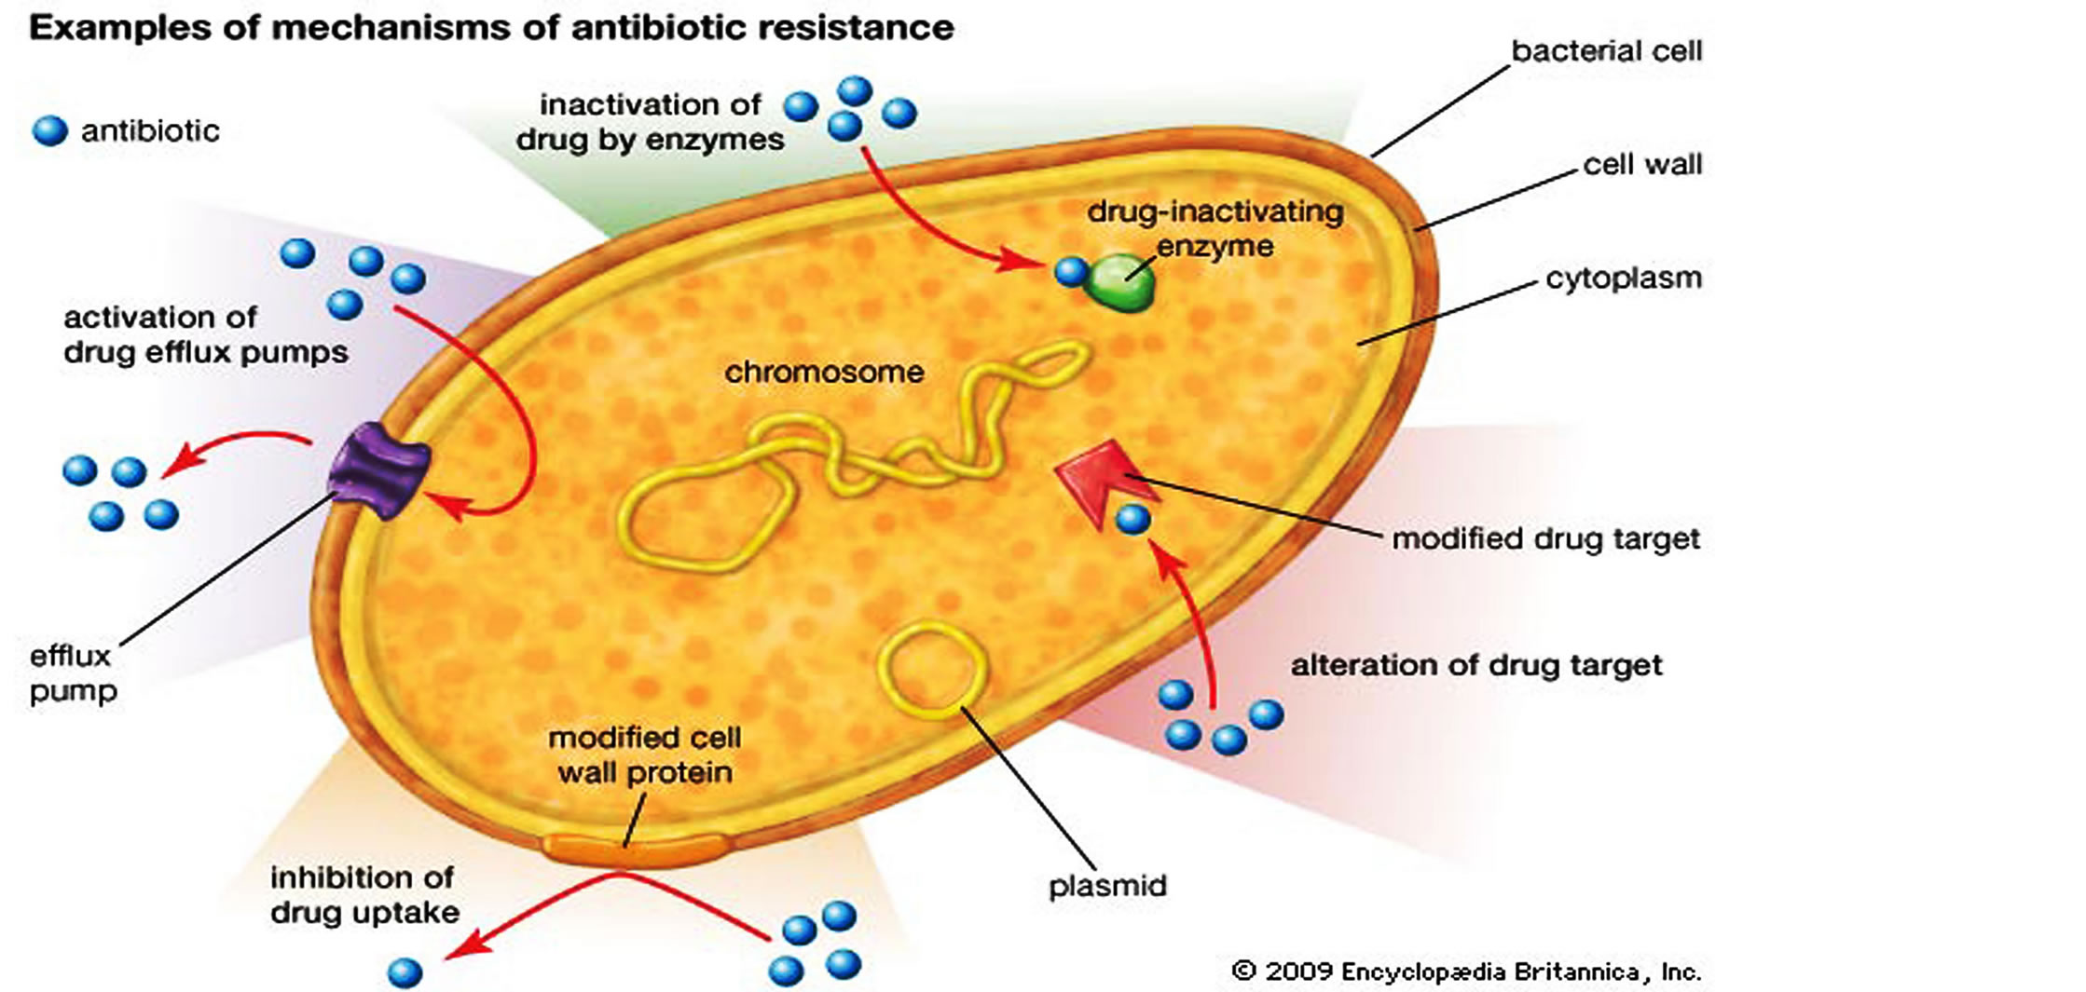
http://file.scirp.org/Html/19-8202738_43142.htm

Slide 8
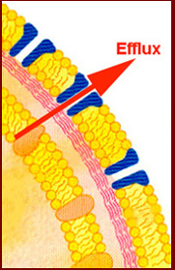
Eflux (aktivní vypuzení ven)

Slide 9
Betalaktamázy
Existuje jich různé typy, mohou být účinné proti všem či většině betalaktamových ATB či jen proti některým z nich
Mohou být kódovány chromozomálně i plasmidově
Principem je vždy rozštěpení betalaktamového kruhu

Slide 10
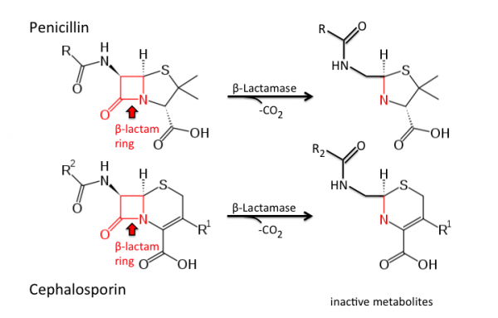
http://tmedweb.tulane.edu/pharmwiki/doku.php/betalactam_pharm

Slide 11
Cena za rezistenci
Rezistence znamená větší energetický výdej – to vede ke snížení fitness

Slide 12
Přenos genů rezistence mezi bakteriemi
Některé rezistence jsou kódovány chromozomálně
Jiné naopak na mobilních genetických elementech
Plasmidy, přičemž plasmidy mohou být předávány vnitro- i mezidruhově
Transpozony

Slide 13
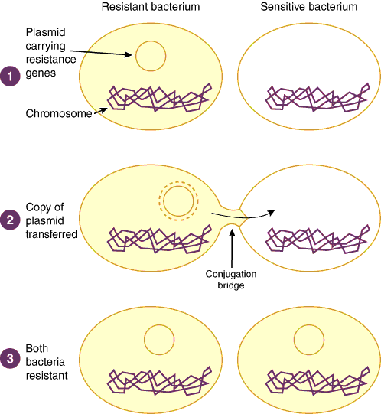
Přenos resistence
http://www.mja.com.au/public/issues/177_06_160902/col10836_fm.html

Slide 14
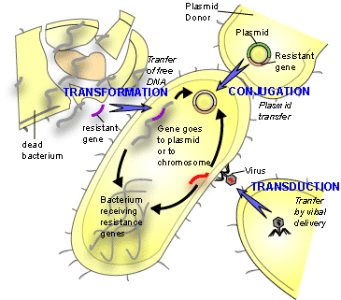
Přenos genů pro rezistenci různými způsoby
www.scq.ubc.ca/?p=410

Slide 15
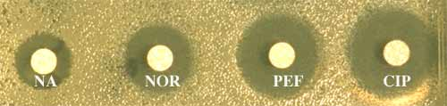
Snížená citlivost
Silnější chinolon (ciprofloxacin) je ještě účinný, slabší (třeba norfloxacin) už ne. Ale i při použití toho silnějšího je nutná opatrnost!
www.microbes-edu.org/etudiant/antibio3.html.

Slide 16
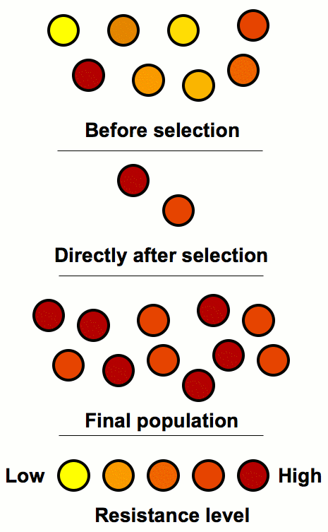
Selekce rezistentních kmenů
www.answers.com/topic/antibiotic-resistance-gif.

Slide 17
Rezistence – shrnutí
je celá řada mechanismů rezistence, a celá řada možností genetického kódování
Tudíž nelze ke všem rezistencím přistupovat stejně:
  Některé jsou epidemiologicky významné, jiné ne.
  Některé se týkají jen jednoho antibiotika, jiné celé skupiny či několika skupin
  Některé lze překonat zvýšeným dávkováním antibiotika (jde spíše o kvantitativní posun, „horší účinnost“ – časté např. u aminoglykosidů)
  Jinde jde o rezistenci „buď anebo“. Pokud je, nelze ji překonat ani mnohonásobkem normální dávky

Slide 18
Další důvod in vitro neúčinnosti: Bakterie v biofilmu
Neúčinnost antibiotik zde může být způsobena
  Nábojem usazených buněk
  Sníženým množením bakterií
  Mechanismy mezibuněčné signalizace (quorum sensing)
  Vlivem imunitní odpovědi hostitele
  Různé další

Slide 19
Řešení
Myslet na reálnou skutečnost, že bakterie nežijí jen v planktonické formě, ale i ve formě biofilmu (zejména u některých typů infekcí)
Využívat kombinací antibiotik
Vedle MIC vyšetřovat i MBIC/MBEC, a to nejen na jednotlivá ATB, ale i na kombinace
Využívat jinou léčbu než pomocí antibiotik (výměna katetru, lokální léčba a podobně)

Slide 20

Epidemiologicky závažné kmeny (MRSA aj.)
Častí původci nozokomiálních nákaz
Komplikace hospitalizace, komplikace operací, zhoršení zdravotního stavu, úmrtí hospitalizovaných
Obrovské náklady na léčbu
Medializace problematiky, často s následkem paniky, která není konstruktivní
Figurují i v politickém boji →
http://www.bloggerheads.com/anne_milton/2005/04/superbugs-and-super-anne.html

Slide 21
Mediální rozměr těchto kmenů
Týká se jen určitých typů (zejména MRSA)
Často ovlivňuje i zdravotnický personál
Lidé přitom mají strach z MRSA, ale pomíjejí jiné, rovněž velice závažné rezistence (VRE, ESBL, MLS rezistence stafylokoků)
Podobná situace je i u jiných mikrobiálních nemocí („masožravé streptokoky“, „šílené krávy“, „ptačí chřipka“ – často mají své „lidové názvy“)

Slide 22
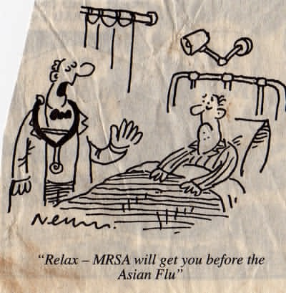
MRSA, nebo ptačí chřipka?
www.whale.to/b/bird_flu_h.html.

Slide 23

Meticilin rezistentní stafylokoky (MRSA)
www.daikoh.net/service/creansysytem.html

Slide 24
Historie MRSA
Původně byly i stafylokoky citlivé na penicilin, brzy však získaly rezistenci betalaktamázového typu
Meticilin poprvé použit 1960, o něco později byl použit příbuzný oxacilin (z různých důvodů ho používáme raději než původní meticilin)
První epidemický výskyt MRSA zaznamenán roku 1963, tehdy byl ovšem podíl MRSA 0,4 %. V roce 1973 to již bylo 10 % a 2004 43 % (z literárních údajů, pravděpodobně situace v USA – neuvedeno)
Podkladem je změna struktury membránových bílkovin – „penicillin binding proteins“

Slide 25
MRSA jako medicínský problém
Stárnutí populace
Používání léčby ovlivňující imunitu
Používání nitrožilních katetrů a nitrotělních implantátů
Používání (a nadužívání antibiotik)
To vše jsou určující faktory, které ovlivňují riziko výskytu (nejen) MRSA

Slide 26
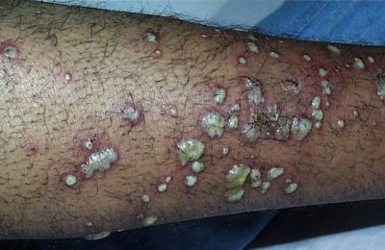
MRSA není virulentnější („zlejší“) než jiný kmen druhu S. aureus
Oproti vžité představě je potřeba si uvědomit, že z hlediska schopnosti vyvolat infekci se kmeny MRSA chovají úplně stejně jako kterýkoli jiný zlatý stafylokok.
Rezistence k oxacilinu není faktorem virulence kmene! Nejsou více, ale ani méně virulentní než jiné.
www.metrowestcleangear.com/MRSA.htm

Slide 27
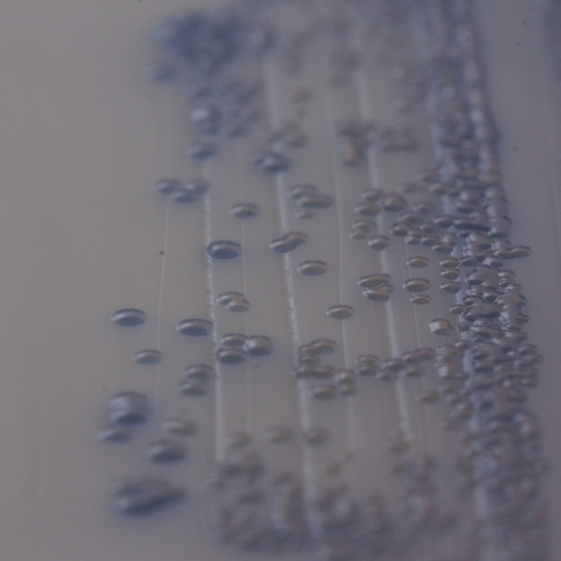
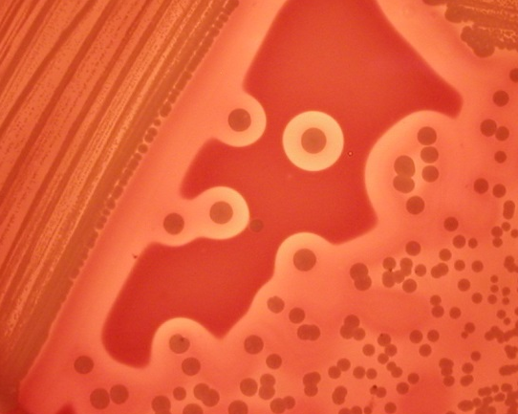
Staphylococcus aureus (MRSA)

Slide 28
Není MRSA jako MRSA
Mezi kmeny MRSA existují velké vzájemné rozdíly
Existuje populace tzv. EMRSA – epidemických MRSA, které se vyskytují především jako nemocniční kmeny. Jsou často polyrezistentní a například rezistence k erytromycinu je u nich téměř vždy doprovázena i rezistencí k linkosamidům
Naopak existují tzv. komunitní kmeny MRSA, které jsou většinou dobře postižitelné i běžnými nebetalaktamovými antibiotiky. V našich podmínkách zatím stále převažují.

Slide 29
Aktuální situace v Brně
Vyskytují se případy MRSA ve všech nemocnicích, občas se vyskytne kmen MRSA i u ambulantního pacienta
Naštěstí zpravidla nedochází k významnějším epidemickým výskytům, zejména díky obecnému povědomí o nutnosti dodržovat pravidla pro ošetřování pacientů s MRSA
Některé kmeny jsou dobře citlivé na jiná antibiotika, pouze část kmenů je polyrezistentních

Slide 30
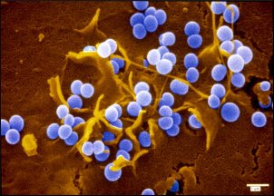
Zlatý stafylokok
www.sanger.ac.uk/Info/Press/2004/040624.shtml

Slide 31
MRSA – přístup k výskytu
Protistafylokokové očkování
Eliminace nosního nosičství zlatého stafylokoka (pouze u indikovaných osob, např. před chystanými operacemi)
Opatření k redukci infekce žilních vstupů
Omezení používání dialyzačních kanyl
Opatření k omezení katetrových infekcí, zejména u pacientů s hemodialýzou a peritoneální dialýzou
Podle www.ndt-educational.org/goldsmithslide.asp

Slide 32
Hlášení a identifikace kmene
Všechny suspektní kmeny MRSA musí být pečlivě ověřeny a v případě pozitivity se hlásí jednak na oddělení, jednak ústavním epidemiologům
Součástí komunikace mikrobiologie s oddělením je konzultace vhodné a dostatečně dlouho trvající léčby infekce (jde-li o infekci a ne jen kolonizaci)
V případě výskytu kmene MRSA na oddělení se přistupuje k zavedení opatření, jejichž cílem je zamezit přenesení infekce na další pacienty

Slide 33
Čím léčit?
U komunitních kmenů MRSA lze použít i ta nebetalaktamová antibiotika, na která je kmen in vitro citlivý (makrolidy, tetracykliny, ko-trimoxazol)
U polyrezistetntních kmenů je nutno použít glykopeptidová antibiotika (vankomycin, teikoplanin). S tím také souvisí požadavek nepoužívat tato antibiotika zbytečně, aby zůstala zachována citlivost alespoň na tato antibiotika
U rezistence na glykopeptidy, či jejich kontraindikace z důvodu stavu pacienta lze použít linezolid či některé z dalších nových antibiotik (např. quinupristin/dalfopristin)

Slide 34
Vyšetřování na MRSA
U indikovaných pacientů se odebírá zpravidla výtěr z nosu a stěr z perinea (hráze), případně též z rány či jiného místa (tracheostomie apod.), kde lze předpokládat přítomnost MRSA
U takovýchto pacientů se také zpravidla provádí pravidelný screening během celé hospitalizace
Indikovaní pacienti = pacienti, kteří měli MRSA, přicházení z oddělení, kde se MRSA vyskytla, nebo přicházejí k provedení rizikové operace (pak není ani nutná „nebezpečná anamnéza“)

Slide 35
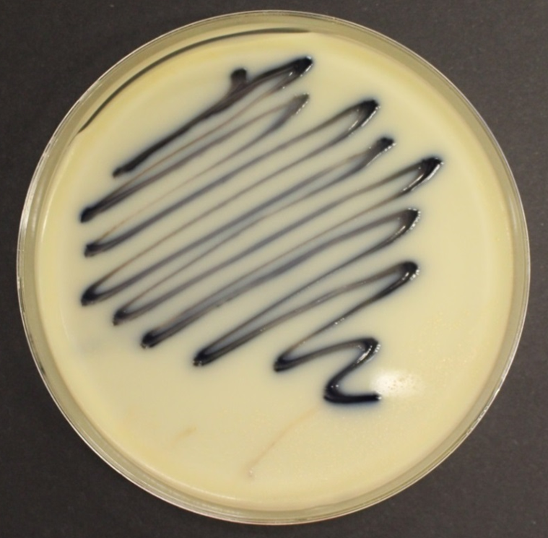
Vyšetřování na MRSA

Slide 36
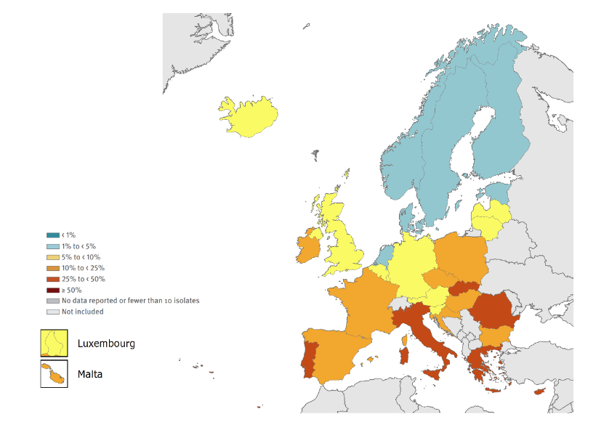
MRSA v Evropě 2019

Slide 37
VISA a VRSA
Jsou to zlaté stafylokoky intermediárně rezistentní (I) nebo úplně rezistentní (R) na vankomycin, případě i teikoplanin
Objevují se od roku 1997
Zatím pouze jednotlivé případy, zejména v USA
Geny pro rezistenci získávají zřejmě od enterokoků
Nelze podcenit, i když se zatím nevyskytují
Řešení: ponechat glykopeptidy jako rezervní antibiotika pro indikované případy

Slide 38
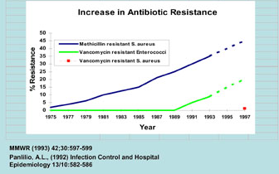
Od MRSA k VRE a VRSA
www.ndt-educational.org/goldsmithslide.asp

Slide 39
Charakteristika MLS_{B} rezistencí
Jde o společnou rezistenci k makrolidům, linkosamidům a streptograminu B.
Týká se stafylokoků, ale podobné rezistence lze pozorovat také u různých druhů streptokoků
Ne každý kmen rezistentní na erytromycin má tuto společnou rezistenci. Zejména komunitní kmeny zlatých stafylokoků mívají často jen izolovanou rezistenci na erytromycin
V některých případech jde o indukovaný typ rezistence: erytromycin indukuje rezistenci na linkomycin či klindamycin. V tom případě by se neměl použít ani jeden z nich.

Slide 40
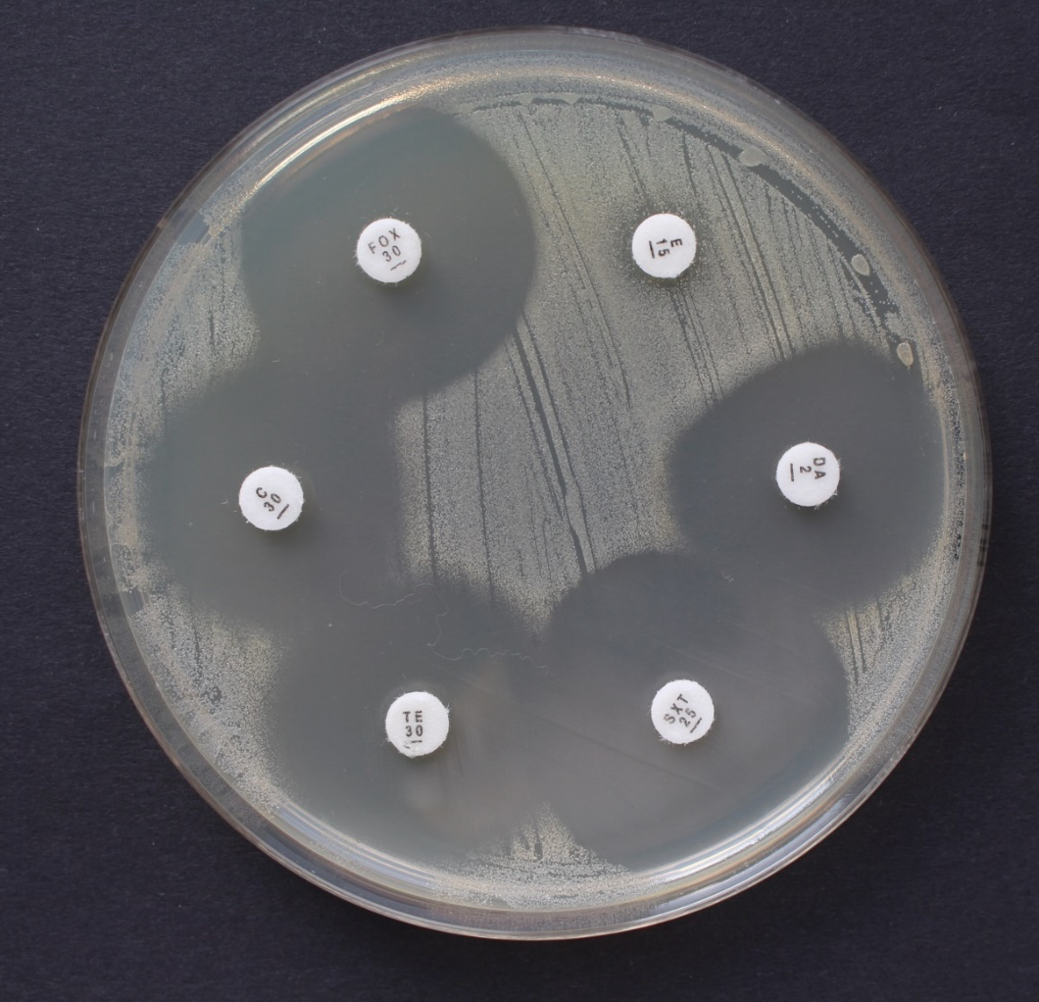
MLS_{B} rezistence

Slide 41
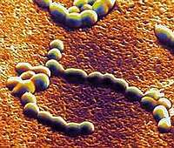
VRE (vankomycin rezistentní enterokoky)
http://www.morgenwelt.de/typo3temp/5ce14d39b5.jpg

Slide 42
Enterokoky – charakteristika
Enterokoky jsou primárně rezistentní na řadu antibiotik (mimo jiné všechny cefalosporiny, ale také makrolidy, linkosamidy, horší je i účinnost G-penicilinu)
Enterococcus faecium (méně patogenní, ale více resistentní než E. faecalis) je navíc primárně rezistentní na ampicilin
K léčbě lze použít např. ko-trimoxazol, tetracykliny, chinolony. Glykopeptidy (vankomycin, teikoplanin) jsou rezerva. Průšvih je, když ani tato rezervní antibiotika neúčinkují; a to je právě případ VRE.

Slide 43
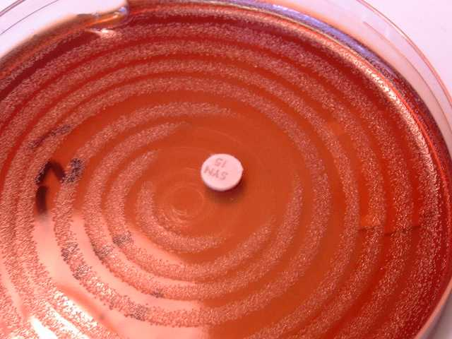
Lékem volby je linezolid (ZYVOXID) a quinupristin/dalfopristin (SYNERCID)
www.aic.cuhk.edu.hk/web8/enterococcus_faecium.htm

Slide 44
ESBL – širokospektré betalaktamázy
Betalaktamázy TEM, SHV, CTX apod.
  Vyskytují se především u enterobakterií: Klebsiella pneumoniae, Escherichia coli, ale mohou být i u nefermentujících tyčinek
  Existuje jich mnoho typů
  geny pro ně jsou uloženy v plasmidech, mutace jsou časté, vznikají stále nové varianty
  z betalaktamů zůstávají citlivé karbapenemy
Metalobetalaktamázy
  Vyskytují se u G- nefermentujících bakterií
  štěpí i karapenemy
  zbývají citlivé monobaktamy (aztreonam)
  málokdy u enterobakterií

Slide 45
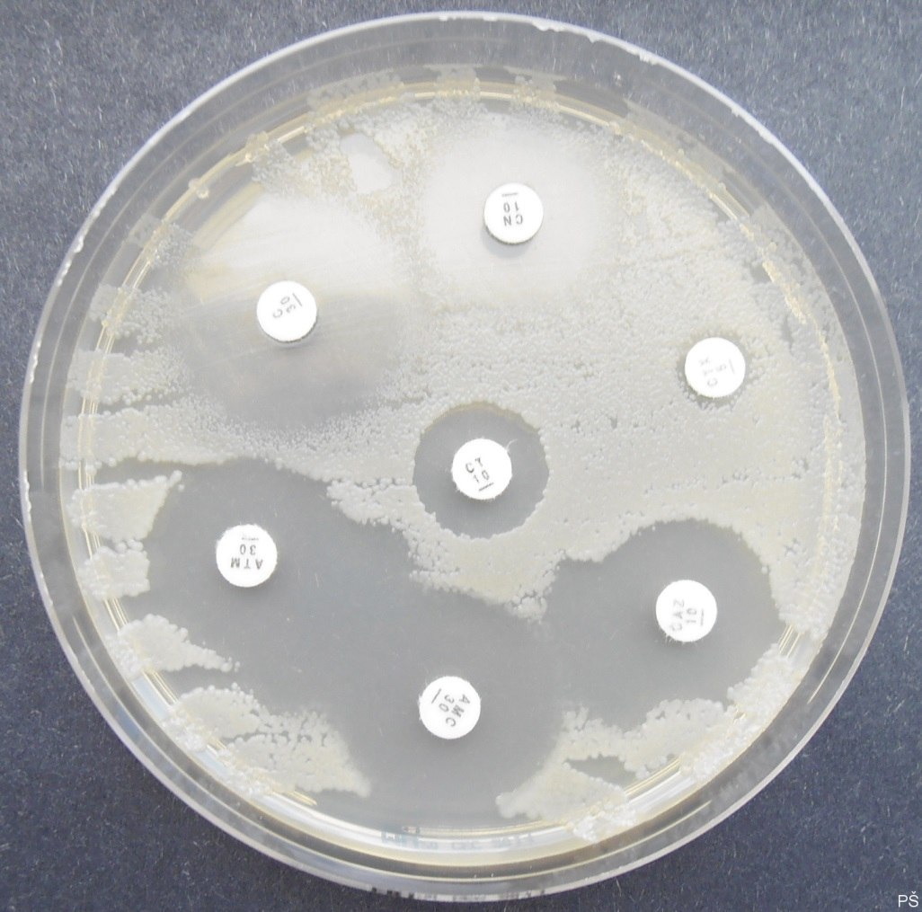
Širokospektré betalaktamázy (ESBL)
Deformace zón u indikátorových cefalosporinů
3. generace k disku
obsahujícímu kyselinu kalvulanovou

Slide 46
Induktory a selektory betalaktamáz
Tvorba některých betalaktamáz může být indukována používáním určitého antibiotika (induktoru). Příkladem induktoru je ko-amoxicilin
Nebezpečnější než induktory jsou však selektory: poměrně účinná antibiotika, která vyhubí citlivou část populace, a zůstanou pouze odolné, polyrezistentní kmeny. Příkladem jsou cefalosporiny třetí generace. Pokles jejich používání vedl ve všech nemocnicích k poklesu výskytu ESBL pozitivních kmenů.

Slide 47
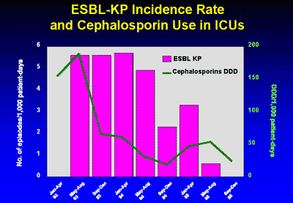
Spotřeba cefalosporinů a ESBL
www.medscape.com/viewarticle/413080_31

Slide 48
Aktuální situace
V nemocnici u sv. Anny jsou bohužel velmi běžné. Lokálně se jejich výskyt na určitých klinikách či odděleních daří omezit, obecně se však stále vyskytují velmi často
Časté na urologii, interně, ARK – často nozokomiální a chronické (lze se pokusit o přípravu autovakcíny)
Před několika lety byly vzácné, poté nástup ESBL-producentních klebsiel. Nyní již i E. coli a řada dalších enterobakterií

Slide 49
Léčba
Meropenem, imipenem, případně nebetalaktamová antibiotika (chinolony, aminoglykosidy, polypeptidy) – jsou-li na ně kmeny citlivé a nejsou-li kontraindikace z důvodu např. toxicity
Cefalosporiny 4. generace či kombinace cefalosporinů 3. generace s inhibitory betalaktamáz se nedoporučují ani v případě, že v testu citlivosti vyjdou jako účinné
Náklady na tuto léčbu jdou do desítek tisíců/den

Slide 50
Prevence
Obdobná jako v případě MRSA – obecná opatření, vedoucí ke snížení rizika nozokomiálních nákaz
Cílená léčba neširokospektrými antibiotiky
Případně screening střevního nosičství (není běžné)

Slide 51
Betalaktamázy typu ampC
Jsou to také širokospektré betalaktamázy, jsou ale odlišné od širokospektrých betalaktamáz typu ESBL
Existují konstitutivní ampC betalaktamázy; u jejich nálezu se léčí stejně jako u ESBL, pouze je možno navíc použít i cefalosporiny IV. generace
Pak ještě existují tzv. inducibilní ampC betalaktamázy, kde se rezistence objeví jen při indukci např. kyselinou klavulanovou. Do výsledku se píše „citlivé, ale při dlouhodobé léčbě může tato léčba selhat“.

Slide 52
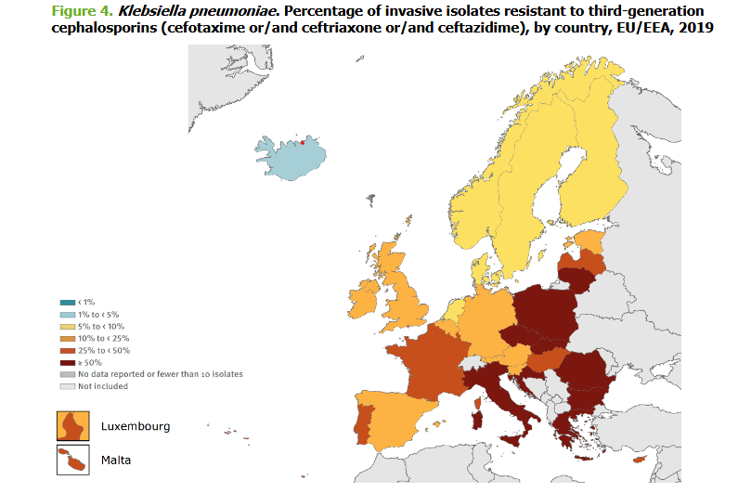

Slide 53
Karbapenemázy
u enterobaterií
  metalo-beta-laktamázami (především
  typu VIM nebo NDM),
  serinovými karbapenemázami (typu
  KPC)
  oxacilinázy (typ OXA-48)
průkaz produkce karbapenemázy je poměrně obtížný, fenotypového screeningu za použití indikátorových antibiotik, je třeba potvrdit přítomnost enzymu detekcí karbapenemázové aktivity (např. MALDI-TOF detekce, Carba test), prokázat přítomnost genu rezistence metodou PCR.

Slide 54
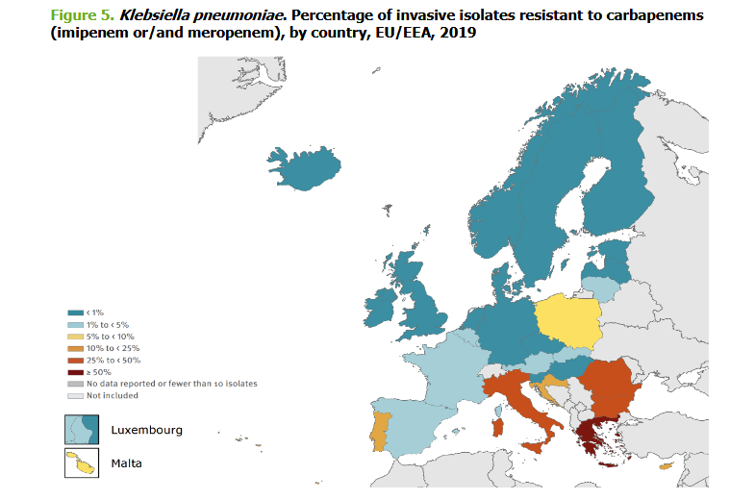

Slide 55
Principy antibiotické politiky
omezení používání antibiotik na léčbu infekcí
trvalé zvětšování prostoru cílené léčby na úkol empirické (tj. léčby „podle zkušenosti“)
eliminace nevhodné a chybně indikované léčby
eliminace chybné volby antibiotika
eliminace chybného dávkování a délky podávání
Převzato z přednášky prim. Jindráka z Nemocnice na Homolce pro studenty 2. LF UK v rámci výuky farmakologie

Slide 56
Omezení používání antibiotik
používání antibiotik u virových infekcí
používání antibiotik u neinfekčních onemocnění
používání antibiotik z rozpaků, „protože je to zvykem“, „protože to chce pacient“
používání „profylaxe“ tam, kde to není indikováno a kde o žádnou profylaxi nejde
používání celkových antibiotik k lokální léčbě, často tam, kde vůbec není léčba indikována

Slide 57

Je třeba poučit i pacienty
www.irishhealth.com/index.html?level=4&id=853.

Slide 58
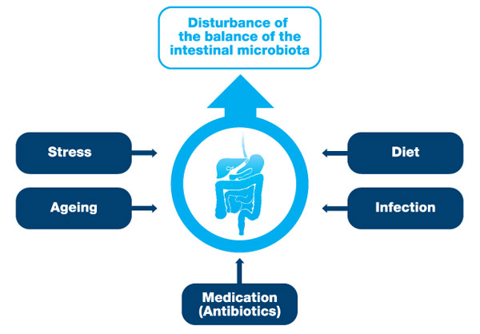
Tam, kde má pacient normální mikroflóru, znamenají ATB často nežádoucí zásah
www.yakult.co.uk/Public/hcp/probiotics/why.asp

Slide 59
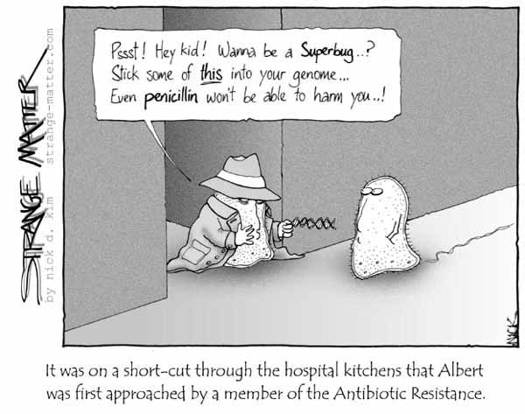
Individualizace podání ATB
Každé předepsání antibiotika by mělo být individuální, mělo by být použito takové antibiotikum a v takovém dávkování, aby to odpovídalo konkrétní situaci daného pacienta
Nelze objednávat antibiotika „do zásoby, aby na oddělení bylo“
http://www.firstscience.com/home/cartoons/strange-matter-antibiotic-resistance-recruitment_163.html

Slide 60
Co s tím může dělat mikrobiologie?
Dlouhodobá spolupráce zejména s lékaři v nemocnici. V ideálním případě každé podání zejména rezervního antibiotika je konzultováno s antibiotickým střediskem.
V případě lékařů v ambulantní péči se doporučuje selektivní sdělování citlivosti
  Uvedou se ATB první, event. druhé volby
  Citlivost na další ATB se případně sdělí při telefonické konzultaci
  Vůbec se nesděluje citlivost zjišťovaná z diagnostických důvodů

Slide 61
Význam antibiotických středisek
Jsou zřizována při větších mikrobiologických odděleních
Snaží se o stálou spolupráci se všemi odděleními, vytváření pravidel pro profylaxi, popř. necílenou léčbu
Poskytují konzultaci v případě konkrétních pacientů
V případě tzv. vázaných antibiotik potvrzují jejich předepsání (dnes elektronický systém + telefon)
Formálně vzato, nepovolují možnost předepsat atb, ale jeho úhradu pojišťovnou – riziko

Slide 62
Ekonomika antimikrobiální léčby
Oblast antimikrobiální terapie má i jednu výhodu. V mnoha jiných oblastech je účinná a komfortní léčba drahá, levná léčba může být medicínsky horší
U antibiotik zpravidla platí, že medicínské hledisko (volit cíleně preparát s úzkým spektrem účinku, neselektující rezistentní kmeny) je také ekonomicky výhodné – tyto klasické preparáty mívají (levná) generika
Problém je ale často to, že je nechce nikdo vyrábět. Navíc už bohužel v některých případech toto pravidlo přestává platit – u některých nevhodných preparátů vypršela patentová ochrana, takže jsou dnes levné.

Slide 63
Spolupráce s veterináři
Problémem při komplexním řešení ATB rezistence je také veterinární používání antibiotik
Ještě před nemnoha lety se antibiotika používala u zvířat i z jiných než terapeutických důvodů. To je nyní přinejmenším v EU zakázáno
Připouští se tedy jen terapeutické použití atb u zvířat, a to pokud možno použití takových ATB, která se nepoužívají u člověka. Ovšem s ohledem na zkřížené rezistence to nemusí být dostatečné

Slide 64
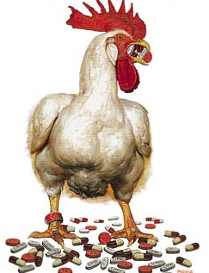
http://www.time.com/time/covers/1101020121/antibiotics.html (autor Roberto Parada)

Slide 65
Antivirotika (virostatika)
Používají se jen u závažných virových infekcí, běžné se léčí jen příznaky
U velkého množství virů ani vhodná léčba neexistuje
V praxi se zatím nepoužívá laboratorní testování citlivosti virů na antivirotika
Léčba se proto opírá spíše o zkušenosti ze změn účinnosti jednotlivých preparátů
Zpravidla mají smysl jen je-li infekce zachycena v.inkubační době nebo v první fázi (typicky u oparů)

Slide 66
Terapie virových nemocí
preventivní zákrok – očkování (atenuované viry - polio, usmrcené viry - vzteklina, rekombinantně získané povrchové antigeny virů – HBV)
u většiny virových infekcí symptomatická léčba
podání léčiv s přímým protivirovým účinkem - antivirotika
obtížná zvláště u imunosuprimovaných pacientů

Slide 67
Antivirotika – úskalí léčby
Replikace viru je závislá na metabolismu hostitelské buňky - zásah do množení viru poškozuje i normální funkce hostitelské buňky
Rychlí vznik rezistence, hlavně u RNA virů (více mutací v průběhu replikace)
Latentní infekce – virus se nereplikuje
Neovlivní imunopatologické děje, které s virovou infekcí souvisí

Slide 68
Obecné principy fungování antivirotik
1. inhibice adsorpce virů na vnímavou buňku
2. zábrana uvolnění virové nukleové kyseliny
Amantadin, Rimantadin - terapie chřipky A
3. syntéza virové DNA/RNA
  Acyklovir (HSV), zidovudin (HIV), ribavirin (HCV)
Syntéza virových bílkovin
  Interferony
Sestavení
  inhibitory proteázy (ritonavir – HIV)
Uvolnění
Většina antivirových preparátů má více či méně závažné nežádoucí vedlejší účinky.
Ty se projeví zejména při dlouhodobé terapii HIV infekce. Kombinace virostatik různého typu a jejich střídání.

Slide 69
Antivirotika
V léčbě infekcí vyvolaných:
  herpetickými viry
  viry chřipky
  chronické hepatitidy B a C
  virem HIV

Slide 70
Přehled antivirotik (kromě antiretrovirotik)
Jen pro ilustraci, to se nemusíte všechno učit ☺
HSV (1 a 2), VZV | acyklovir | p. o., i. v., lokálně
HSV, VZV, EBV | valacyklovir | p. o.
CMV | valagancyklovir | p. o.
HSV1, HSV2 | trifuridin | p. o.
CMV, HBV, HSV | gancyklovir | i. v.
RSV, chřipka a jiné | foskarnet | i. v.
chřipka A | Amantadin,oselatmivir | i. v., p. o., aerosol
hepatitida B | Adefovir, lamivudin | p. o.
HPV | podofylotoxin | lokálně
HPV, VZV, HBV | interferony | i. v.

Slide 71
Antivirotika proti herpesvirům
Herpes simplex (HSV), virus varicella zoster (VZV) a cytomegalovirus (CMV)
  místní i celková
  proti replikaci virů
  Acyklovir se v různých formách používá na prostý opar; pro léčbu pásového oparu (VZV) je u něj doporučeno použít injekční formu
  Další preparáty:
  Gancyklovir (základní antivirotikum proti CMV) poměrně toxický
  Valgancyklovir – perorální (CMV)
  Valacyklovir, famcyklovir(HSV 1 a 2, VZV)
  Cidofovir, foskarnet (hlavně CMV) Jsou účinnější, ale bohužel i toxičtější než acyklovir.

Slide 72
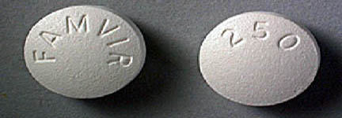
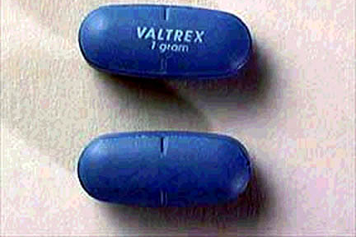
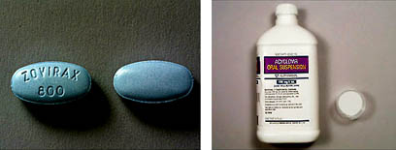
Prostý opar léčba
Shora: famcyklovir, valacyklovir, acyklovir
opt.pacificu.edu/ce/catalog/14382-AS/Herpes.html

Slide 73
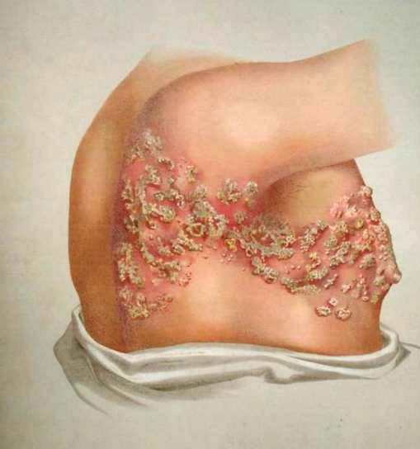
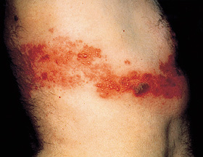
Pásový opar
www.aafp.org/afp/20000415/2437.html.
hebra.dermis.net/content/e404/e456/index_ger.html

Slide 74
Antivirotika proti chřipce
Používají se u oslabených osob
Těžce probíhající chřipka
Na rozdíl od očkování je nelze použít k primární prevenci (zdravých osob), některé však lze použít k profylaxi (= u osob, které už se možná nakazily, ale ještě neonemocněly)
Starší: amantadin a rimantadin, ztrácejí účinnost (proti klasické chřipce). Brání průniku a začlenění viru do buňky
Oseltamivir (TAMIFLU) a zanamivir (RELENZA) jsou modernější a účinnější preparáty, k použití i proti novým kmenům chřipkového viru. Jsou to inhibitory neuraminidázy - virus nemůže vstoupit do buňky ani se z ní uvolnit

Slide 75
Antivirotika SARS-CoV-2
Remdesivir
Paxlovid (leden 2022)
Molnupiraviru (září 2022)

Slide 76
Antivirotika k léčbě hepatitidy B
U chronických forem
Dlouhodobá terapie, možný vznik rezistence, kombinace s interferonem
Lamivudin, adefovir, tenofovir – hepatitida B
Pegylovaný interferon α (obsahuje polyethylenglykol) – zvyšuje přirozenou imunitní reakci omezení replikace viru
Ribavirin – hepatitida C

Slide 77
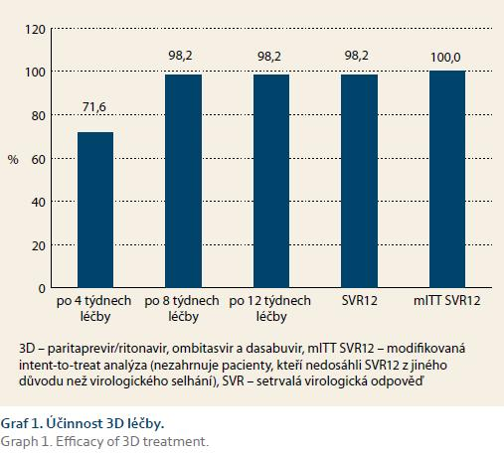
Antivirotika k léčbě hepatitidy C
Pegylovaný interferon + Ribavirin
Od r. 2011 nové preparáty k léčbě
Inhibují některý z enzymů replikace viru –nejčastěji
virovou proteázu
  (Sofosbuvir, simprevir, daclatasvir)
Velmi dobré výsledky úspěšnost léčby asi 96 %
http://www.csgh.info/cs/intro

Slide 78
Antiretrovirotika (léky na HIV)
Dosud nenalezeno 100% účinné antivirotikum, daří se ale výrazně prodloužit dobu života s AIDS a také zabránit přenosu na plod
Na vývoji antiretrovirotik se podílel i známý český vědec prof. Holý
Neustále přibývají nové preparáty
Problémem je ovšem také dostat vhodnou léčbu do oblastí, které jsou HIV infekcí nejvíce zasažené (Afrika)
Pokud se dodají do těchto oblastí léky pod cenou, hrozí jejich nelegální reexport do Evropy a USA
řešení přidružených oportunních infekcí apod.

Slide 79
Antiretrovirotika (léky na HIV)
Zasahují funkci enzymů HIV
  Inhibitory reverzní transkriptázy
  Inhibitory proteinázy
  Inhibitory integrázy
  Inhibitory fúze
  Inhibitory vstupu

Slide 80
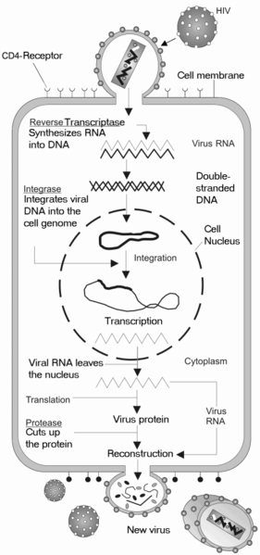





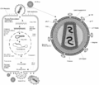

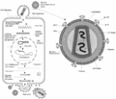
Size of this preview: 281 × 599 pixels. Other resolutions: 112 × 240 pixels | 418 × 891 pixels.
Original file ‎(418 × 891 pixels, file size: 30 KB, MIME type: image/png)
Summary[edit]
Description | English: Cycle only, no structure
Date | 14 August 2004 (original upload date)
Source | Originally from GFDL image Image:Hiv gross german.png Transferred from en.wikipedia to Commons by Optigan13.
Author | The original uploader was Raul654 at English Wikipedia
Permission (Reusing this file) | GFDL-en
Other versions
 | This biology image could be recreated using vector graphics as an SVG file. This has several advantages; see Commons:Media for cleanup for more information. If an SVG form of this image is available, please upload it and afterwards replace this template with {{vector version available|new image name.svg}}.
Original upload log[edit]
The original description page was here. All following user names refer to en.wikipedia.
Licensing[edit]
Replikace viru HIV
inhibitory vstupu
inhibitory RT
inhibitory fůze
inhibitory integrázy
proteázové inhibitory
File usage on Commons
The following 2 pages link to this file:
File usage on other wikis
The following other wikis use this file:
Usage on en.wikibooks.org
Usage on eu.wikipedia.org
Usage on hi.wikipedia.org
Usage on pt.wikipedia.org
Usage on tl.wikipedia.org
Retrieved from "https://commons.wikimedia.org/w/index.php?title=File:HIV_gross_cycle_only.png&oldid=190179613"
Category:
Hidden categories:
Navigation menu
Personal tools
Namespaces
Variants
Views
More
Search
Navigate

Slide 81
Virus HIV - antiretrovirotika
Infekci nelze vyléčit
První přípravek zidovudin v r. 1987 (schválený pro léčbu)
Antiretrovirotika – dle místa zásahu do replikačního cyklu viru
Inhibitory reverzní transkriptázy
  Nukleosidové (NRTI)– falešné substráty
  Nenukleosidové (NNRTI)– váží se na RT mimo její aktivní centrum a mění její prostorovou konfiguraci

Slide 82
Virus HIV - antiretrovirotika
Inhibitory proteinázy (PI) – rozstříhá dlouhé bílkovinné řetězce na jednotlivé bílkoviny s funkcí enzymatickou - RT, integráza a strukturální, blokují dozrávání virionu
Inhibitory integrázy - blokují integraci virové DNA do buněčného genomu
Inhibitory fúze - blokují splynutí buněčné a virové membrány (gp41)
Inhibitory vstupu – blokují na buněčný koreceptor CCR5

Slide 83
NRTI – analogy bazí
Adefovir - adeninu (prof. A. Holý)
Nukleotidové
Tenofovir (prof. A. Holý)

Slide 84
Léčba HIV
Kombinovaná antiretrovirová terapie (cART)
Snížení virové nálože zvýšení CD4+ lymfocytů
Snížení výskytu oportunních infekcí a nádorů
Alespoň 3 přípravky ze dvou různých skupin dva nukleosidové inhibitory RT a jeden inhibitor proteázy

Slide 85
Léčba HIV
Četné nežádoucí účinky
Bolesti hlavy, gastrointestinální obtíže, průjmy
Pankreatitida, postižení jater, ledvin
Exantémy
Nutnost dodržování pravidelné léčby
Proměnlivost HIV vede k rychlému vzniku rezistentních kmenů

Slide 86
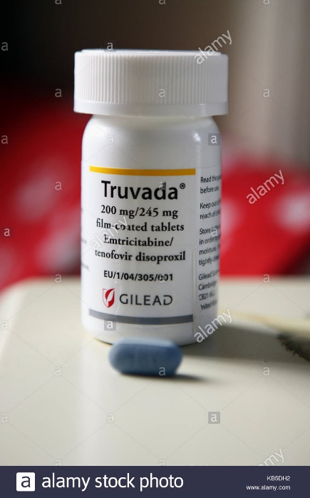
Léčba HIV
Nutnost dodržování pravidelné léčby
Proměnlivost HIV vede k rychlému vzniku rezistentních kmenů
Kombinované preparáty
  Combivir - zidovudin+lamivudin
  Trizivir - zidovudin+lamivudin+abacavir
  Kivexa - abacavir+lamivudin
  Truvada - tenofovir+emtricitabin (prof. A. Holý)

Slide 87

Antimykotika
http://www.tydeniky.cz/cz/menu
Antimykotika jsou léky na houby.
Podle léčebného dosahu
  Lokální antimykotika se používají u nekomplikovaných kožních a slizničních mykotických infekcí
  Systémová antimykotika je nutná při závažnějších mykózách, ale někdy i u těch střevních a slizničních (odstranění kvasinek ze střeva)
Je potřeba léčit skutečné mykózy, nikoli náhodné nálezy kvasinek či plísní
Velmi důležité je zjistit, PROČ k mykóze došlo (Imunodeficit? Léčba bakteriálních infekcí antibiotiky? Diabetes?) a léčit především případnou základní chorobu

Slide 88
Antimykotika
Mechanismus účinku vychází z odlišností houbové a lidské buňky
obtížné
  Polyeny, azoly a allylaminy poškozují buněčnou membránu mikromycet
  Echinokandiny a pneumokandiny inhibují syntézu buněčné stěny
  Antimetabolity blokují proteosyntézu

Slide 89
Polyenová antimykotika: amfotericin B
Amfotericin B je účinné širokospektré, velmi toxické (nefrotoxické) antimykotikum
  ovlivňuje prostupnost buněčné membrány (interaguje s ergosterolem)
  nepůsobí příliš na tzv. dermatofyty (kožní vláknité houby), ale na kvasinky má dobrou účinnost i při rezistenci na jiná antimykotika
  méně toxická je forma amfotericinu B vázaná na lipidový nosič
  léčba systémových a orgánových mykóz

Slide 90
Polyenová antimykotika: ostatní
Nystatin účinkuje zejména na kandidy a používá se s výhodou k eliminaci střevního rezervoáru kandidové infekce
Natamycin má podobné zaměření. Při použití vaginálních globulí se projevuje jeho současný antitrichomonádový efekt
  ani tyto preparáty neúčinkují na dermatofyty
  léčba lokálních slizničních a kožních mykóz

Slide 91
Azolová antimykotika
Lokálně i celkově podávané preparáty, na rozdíl od většiny jiných se používají i perorálně
Mechanismus účinku: Inhibice syntézy ergosterolu v cytoplazmatické membráně
Minimální nežádoucí účinky
Hodí se k léčbě kožních a slizničních, nikoli však systémových mykóz
Imidazoly
  ketokonazol (Nizoral)
Kvasinkové infekce

Slide 92
Triazolová antimykotika
Jsou účinnější než imidazoly
Lze je použít i k léčbě systémových mykóz
Patří sem itrakonazol, flukonazol a nový vorikonazol
Flukonazol (diflukan, mycomax)
  je dobře snášen a je účinný, avšak Candida crusei C. glabrata je rezistentní
Itrakonazol je lékem volby u bronchopulmonární aspergilózy, dermatofyta (systémová pulsní terapie), kandidy. Používá se perorálně.
Vorikonazol (VFEND)
  širokospektrý kandidy, kryptokoky, vláknité mikromycety

Slide 93
Antimetabolity - analoga nukleotidů
Flucytosin (5-fluorocytosin) se v buňce houby mění na cytostatikum, kdežto člověk ho příliš nemetabolizuje
Nedoporučuje se podávat ho v monoterapii
  kombinuje se s amfotericinem B.
U dětí lze monoterapii použít u kandidózy močových cest.
Kandidy, kryptokoky

Slide 94
Echinokandiny - caspofungin
Caspofungin (CANCIDAS) je echinokandidové antimykotikum k.léčbě invazivní kandidózy a aspergilózy, Pneumocystis jiroveci
  porucha tvorby buněčné stěny (Je inhibitorem enzymu β-(1,3)-glukan syntetázy)
  jako jediný je fungicidní u kandid
  u vláknitých hub je fungistatický
  nebývají na něj rezistence
  brání tvorbě biofilmu u kandid
Allylaminy
k léčbě kožních mykóz (dermatomykóz)
Terbinafin (Lamisil) a naftifin jsou novější látky
Na kvasinky méně účinné

Slide 95
Přehled použití antimykotik
Aspergilóza, aspergilom | Itrakonazol (amfotericin B, capsofungin) + chirurgické řešení
Kandidóza – septický stav | Amfotericin B, flukonazol (caspofungin, itrakonazol)
Kandidóza kožní a slizniční | Flukonazol + lokální léčba
Kryptokokóza | Amfotericin B + flucytosin
Mukormykóza | Amfotericin B
Dermatomykózy | Ketokonazol

Slide 96
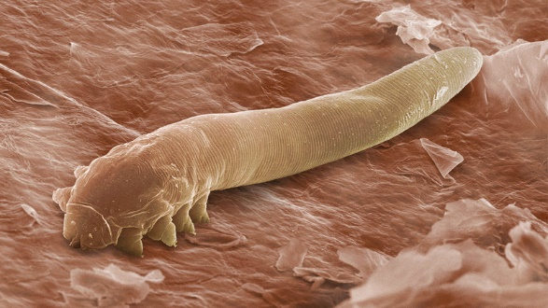
Antiparazitární látky
https://choice.npr.org/index.html?origin
působí proti parazitům
Ve skutečnosti je tato skupina různorodá tak, jako jsou různorodí paraziti sami
In vitro citlivost se u parazitů netestuje
Chemoprofylaxe malárie – snad jediný případ, kdy se antimikrobiální látka používá dlouhodobě k profylaxi (předcházení nemoci) a ne k léčbě
Dělí se na antiprotozoika, antihelmintika a látky proti vnějším parazitům

Slide 97
Mechanismus účinku antiparazitik
Antiprotozoika většinou interferují s enzymovými systémy infekčních agens
Anthelmintika mohou být vermifugní (červ uteče) či vermicidní (červa to zabije)
Anthelmintika mohou paralyzovat muskulaturu (piperazin), blokovat respiraci (pyrvinium), ovlivňovat neuromuskulární aparát (levamisol), ovlivňovat metabolismus glukózy (mebendazol) či působit tetanické kontrakce svaloviny (prazikvantel)
Antiektoparazitika (proti členovcům) mohou mít různé mechanismy

Slide 98
Nemoci způsobené prvoky 1
U patogenních střevních protozoí se používá zpravidla metronidazol, u kryptosporidií spiramycin
U Naegleria fowleri se používá amfotericin
Na oční akantamébózu je lokální dibrompropamid
U trichomonózy metronidazol či natamycin
U pneumocystózy kotrimoxazol, pentamidin a jiné

Slide 99
Nemoci způsobené prvoky 2
Léčbu malárie je vhodné konzultovat s odborníky, důležitý je nejen druh plasmodia, ale i jeho geografický původ
  Chlorochin a primachin stačí u některých případů
  Občas (zejména u tropiky) se vracíme k chininu
Léčba toxoplasmosy zahrnuje pyrimetamin, sulfonamidy aj.
Leishmaniosa se léčí preparáty antimonu

Slide 100
Onemocnění hlísticemi
roupy - pyrvinium či pyrantel
Na škrkavky, ale i řadu jiných červů (tenkohlavce, měchovce) je mebendazol
Na filárie je diethylkarbamazin
Na svalovce stočené (z divočáčího masa), psí škrkavky (larva migrans) a háďátka střevní by měl být účinný thiabendazol
Na vlasovce medinské je kupodivu doporučován metronidazol

Slide 101
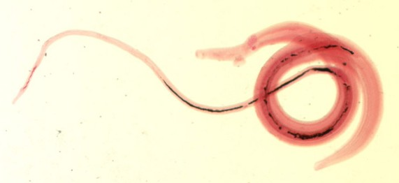
Onemocnění motolicemi a tasemnicemi
Na motolice všeho druhu (schistozomy, fascioly aj.) lze doporučit praziquantel
Na tasemnice rodu Taenia, Diphylobothrium a Hymenolepis niklosaid či praziquantel
Na měchožila albendazol + chirurgické odstranění měchožila z těla
Schistosoma haematobium
http://www.infovek.sk/predmety/biologia/metodicke/ploskavce/index.php

Slide 102
Ektoparazitární onemocnění
U vší je nejlépe ověřit momentální citlivost. Problém je, že ne vždy je momentálně účinný přípravek schválený k použití a dostupný
Totéž se týká v podstatě i zákožek a dalších parazitů
Používá se např. hexachlorcyklohexan, lindan, permethrin a jejich kombinace
U krevsajícího hmyzu je zapotřebí kromě chemické ochrany (repelentů) nepodceňovat ani mechanická opatření (např. dostatečně hustá síťovina kolem lůžka v tropech)

Slide 103

Děkuji za pozornost
https://yandex.com/collections/card

